Slide 1

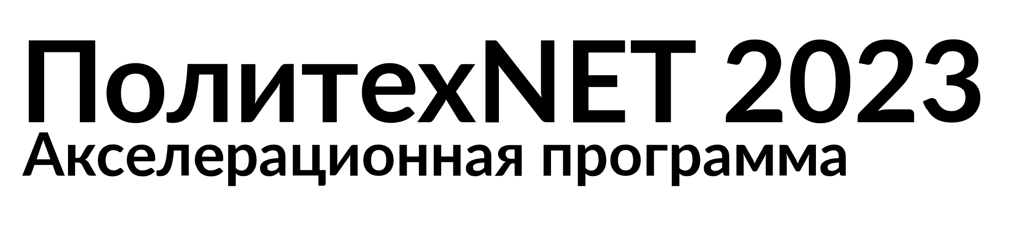









Автоматизация загрузки снегоуборочных машин
МИНИСТЕРСТВО НАУКИ
И ВЫСШЕГО ОБРАЗОВАНИЯ
РОССИЙСКОЙ ФЕДЕРАЦИИ
МИНИСТЕРСТВО
ЭКОНОМИЧЕСКОГО
РАЗВИТИЯ
САМАРСКОЙ ОБЛАСТИ

Slide 2
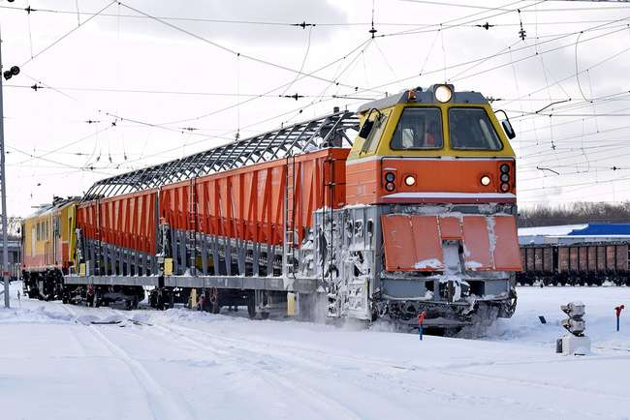
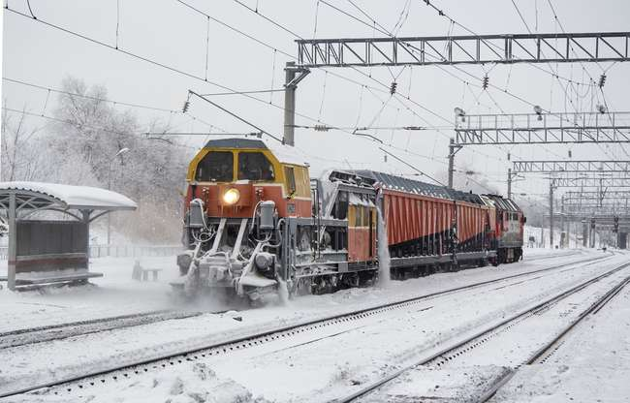
Актуальность проекта
В зимние периоды в Куйбышевской дирекции по эксплуатации путевых машин задействовано 44 ед. снегоуборочных машины типа СМ-2. Паспортная загрузка машины снегом составляет 340 м³, при этом, для предотвращения перегруза машины и исключения возможности обрыва транспортерной ленты (особенно в период повышенной влажности) вагоны СМ загружаются на 90%, что не позволяет реализовать технические возможности СМ на 100%.
Предлагается разработать автоматическую систему контроля погрузки снегоуборочной машины СМ с учетом влажности убираемого снега.

Slide 3
Цель проекта
Создание информационно-измерительной системы, показывающей количество загрузки снега в режиме реального времени при любых климатических условиях

Slide 4
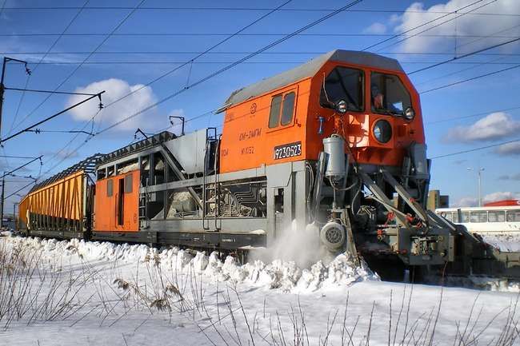
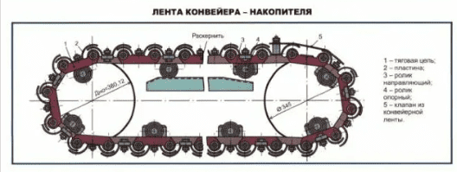
Проблема
При загрузке СМ снегом, бригада, не загружает машину до максимума, чтобы не перегружать транспортерную ленту.
Так происходит недозагрузка снегом (5 - 10%) и увеличивается количество выездов за снегом.
В случае перегрузки снегом транспортерная лента может выйти из строя.

Slide 5
Решение
Состав системы:
Подсистема оценки загрузки машины снегом в автоматическом режиме
Подсистема визуального контроля процесса загрузки снегом с помощью камер
Подсистема контроля нагрузки и защиты электродвигателей конвейеров
Интеллектуальная подсистема подсчета снега с прогнозной оценкой полной загрузки
Подсистема обработки и визуализации данных

Slide 6
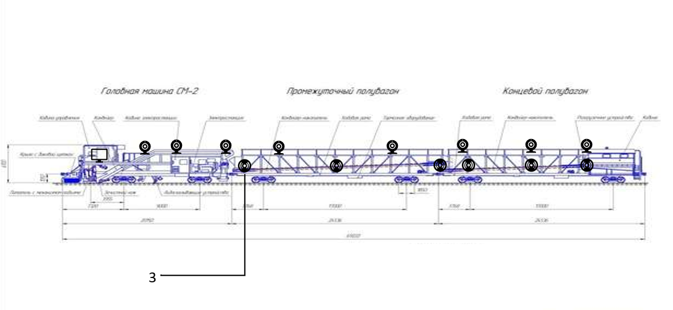
Типовое решение

Slide 7

Себестоимость решения
Наименование прибора | Кол-во приборов | Стоимость 1шт. (руб) | Итоговая стоимость (руб)
Ультразвуковой датчик уровня МПУ-УР 01.005 без дисплея | 8 | 50 тыс. | 400 тыс.
Видеокамера МВК-9 | 8 | 7 тыс. | 56 тыс.
Комплект датчиков тока и напряжения, преобразователь сигнала, микроконтроллер со встроенной программой | 3 | 80 тыс. | 240 тыс.
Компьютер, ПО подсчета снега с прогнозной оценкой полной загрузки, ПО для визуализации | 1 | 300 тыс. | 300 тыс.
Коммутационная часть, блоки ввода-вывода, контроллер | 1 | 90 тыс. | 90 тыс.
Итоговая стоимость системы: | 1086 тыс.руб

Slide 8
Расчет рынка
Для КбшРЖД
66 млн руб
44 ед.
СМ-2
Для РЖД по России
750 млн руб
500 ед.
СМ-2
Для РЖД по России
3 млрд руб
2000 ед.
Другие типы машин
Стоимость решения = 1086 тыс. руб
Стоимость продажи 1 системы = 1,5 млн руб

Slide 9
Конкуренты
 | Конкурент 1 | Конкурент 2 | МЫ
Критерии сравнения | Модернизированная машина СМ-2 | ПСС | Информационно-измерительная система, показывающая количество загрузки снега в режиме реального времени
Подсчет погруженного снега | - | - | +
Визуальный контроль | + | + | +
Система диагностики аварийных ситуаций | - | + | +
Автоматический контроль загрузки снегоуборочной машины | - | - | +
Определение массы загруженного снега | - | - | +
Защита электродвигателей конвейеров снегоуборочных машин | - | - | +

Slide 10
Экономический эффект
Решение соответствует проблеме заказчика на 100%
Уменьшение финансовых затрат на погрузке и выгрузке снега
Своевременное обнаружение аварийных ситуаций
Снижение риска возникновения аварийных ситуаций
Точный анализ характеристик снега
Загрузка снегоуборочной машины до максимума при любых погодных условиях

Slide 11
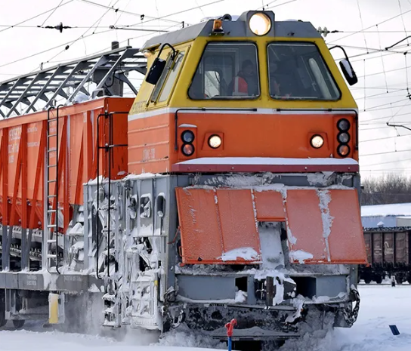





Дорожная карта
3 квартал
2023 года
4 квартал
2023 года
1 квартал 2024 года
2 квартал
2024 года
3 кварталы
2024 года
4 квартал
2024 года
Получение проблемы от ОАО «РЖД»
Проработка технического решения
Разработка программного обеспечения
Разработка прототипа с
минимальным базовым
функционалом
Отладка и модернизация прототипа
Внедрение и проведение испытаний
Участие в Университетском акселераторе
Получение обратной связи от заказчика, доработка при необходимости и внедрения «умной системы»
Сбор данных о проблеме заказчика
Участие в конкурсах с целью получения грантов
Интеграция разработанной автоматизированной системы
Создание опытного образца
Подготовка заявки на «Умник»

Slide 12
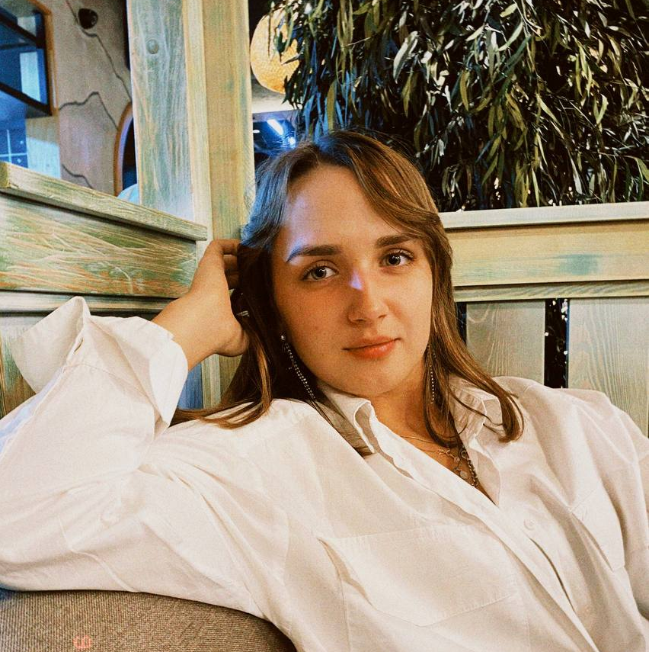
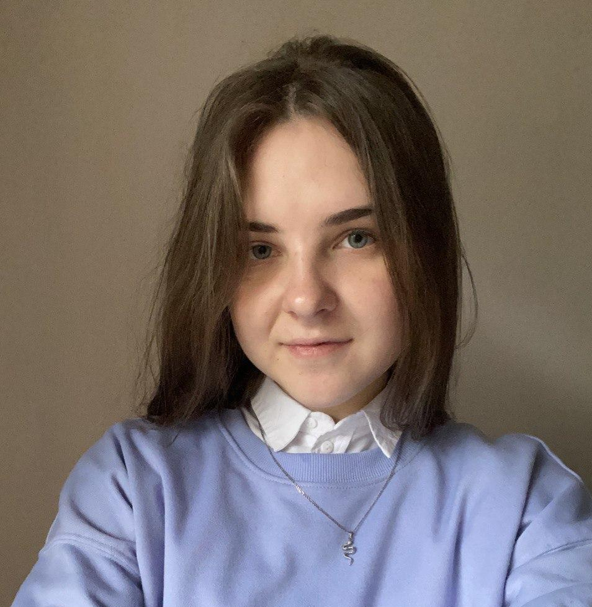
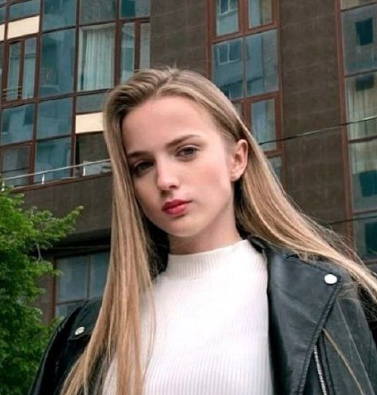
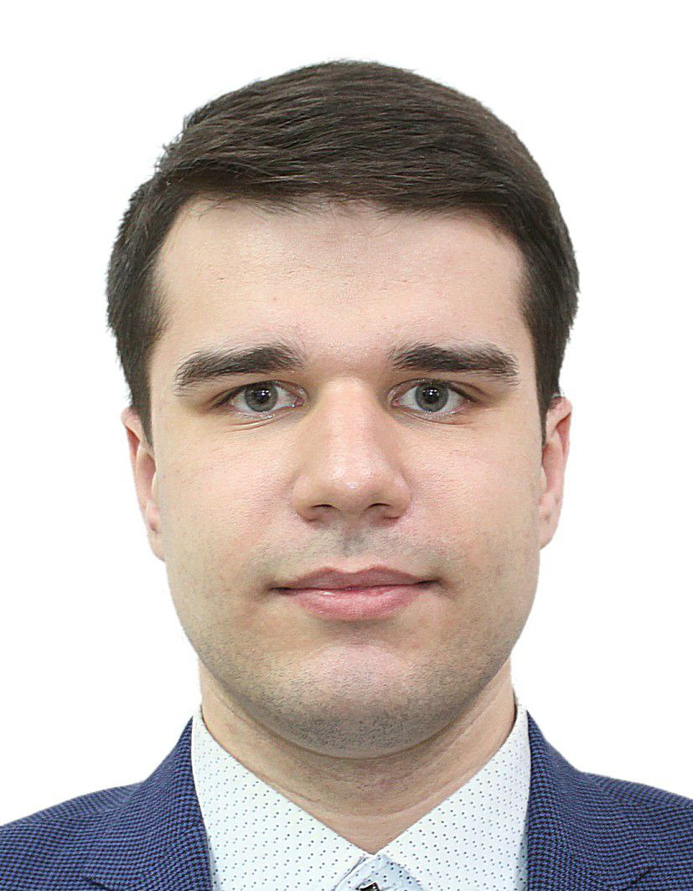
Команда
Тухфатуллина Сабрина Ренатовна
Ерохина Карина Сергеевна
Ковылина Наталья Александровна
Осмаков Никита
Александрович
Аналитик
Аналитик
Аналитик
Разработчик ПО

Slide 13
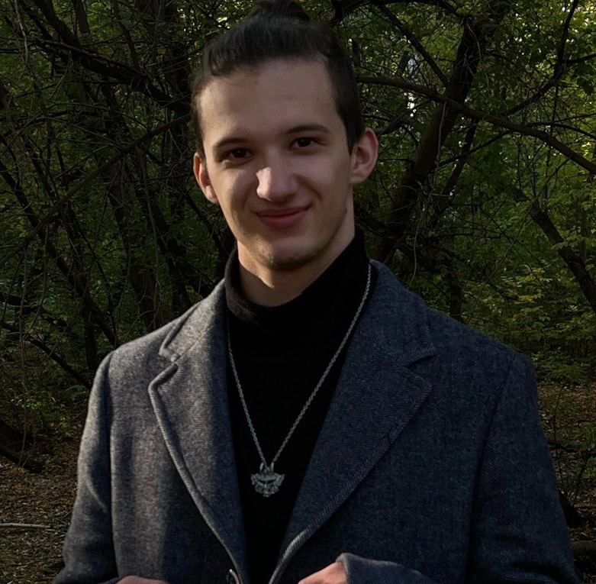
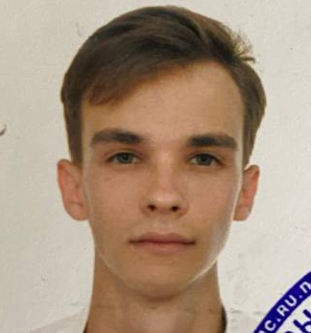
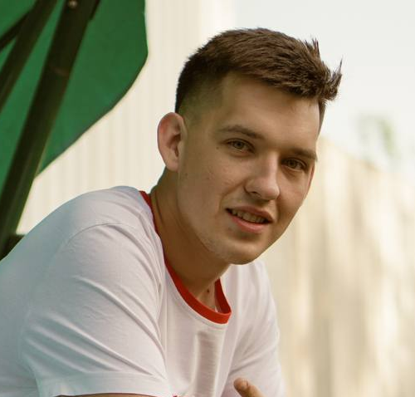
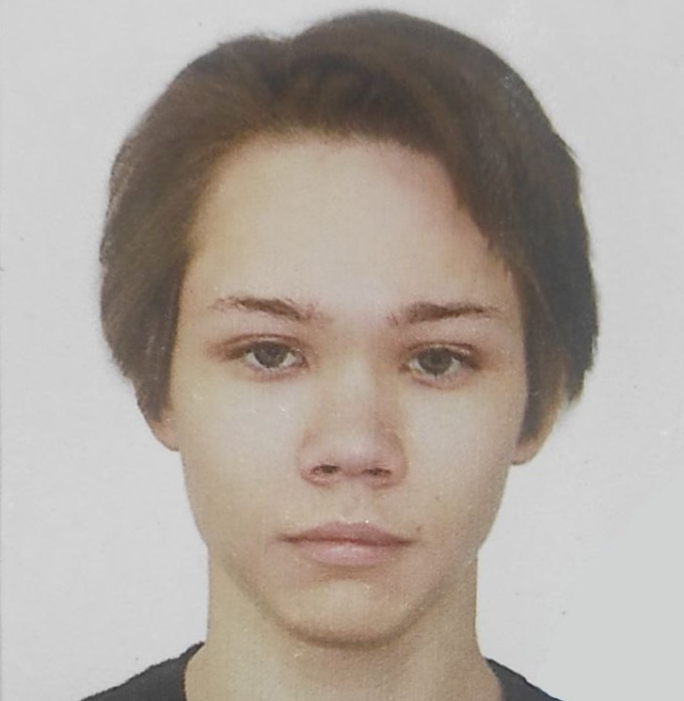
Команда
Ганиев Тимур
Марсович
Кондрахов Егор
Валентинович
Горелов Илья
Иванович
Ельков Сергей
Анатольевич
Инженер
Инженер
Инженер
Разработчик ПО

Slide 14
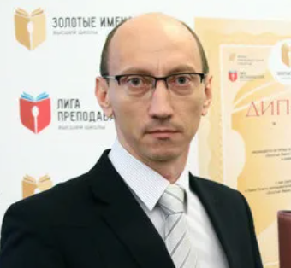
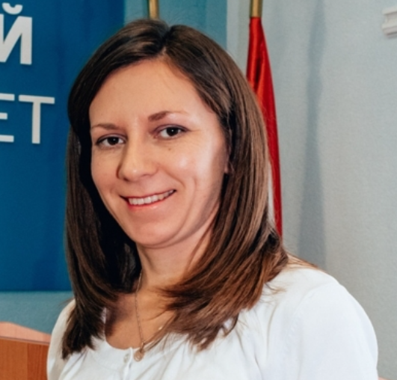
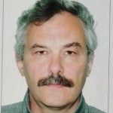
Команда
Сусарев Сергей
Васильевич
Ярославкина Екатерина
Евгеньевна
Мельников Евгений
Владиславович
Научный руководитель проекта
Специалист по метрологическим характеристикам
Специалист по аппаратной части

Slide 15
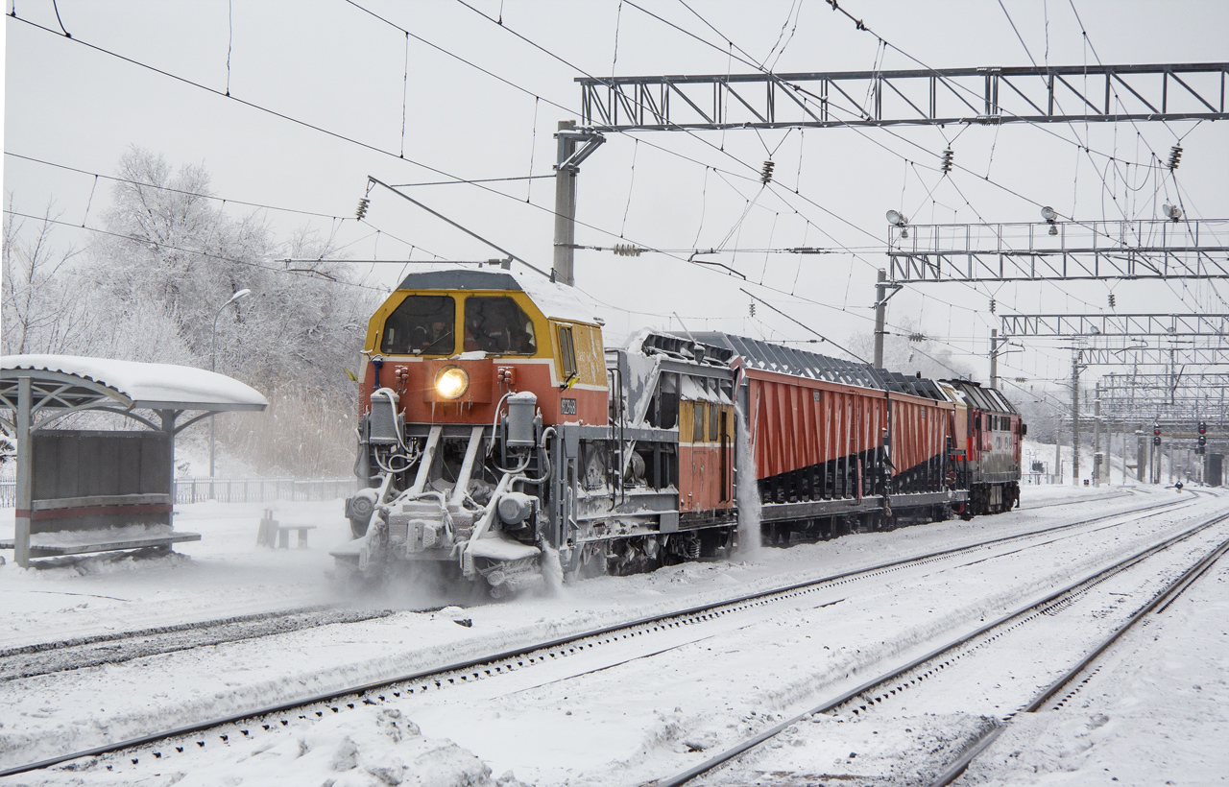
Контакты
Руководитель проекта – Сусарев Сергей Васильевич
+7 (937) 995-61-62
Телефон
email
susarev.sv@samgtu.ru

